Slide 1

Chào mừng các cô giáo và các bạn đến với buổi học ngày hôm nay!

Slide 2

GIÁO ÁN
Lĩnh vực: Phát triển nhận thức
Hoạt động: Làm quen với toán
Chủ đề: Những con vật yêu thích
Đề tài: Đếm đến 5. Nhận biết nhóm có số lượng 5. Nhận biết số 5.
Đối tượng: 4-5 tuổi
Thời gian: 25-30 phút
Người dạy: H Trãi Ayŭn
Ngày dạy: 26/12/2024

Slide 3

1. Ổn định – Trò chuyện

Slide 4
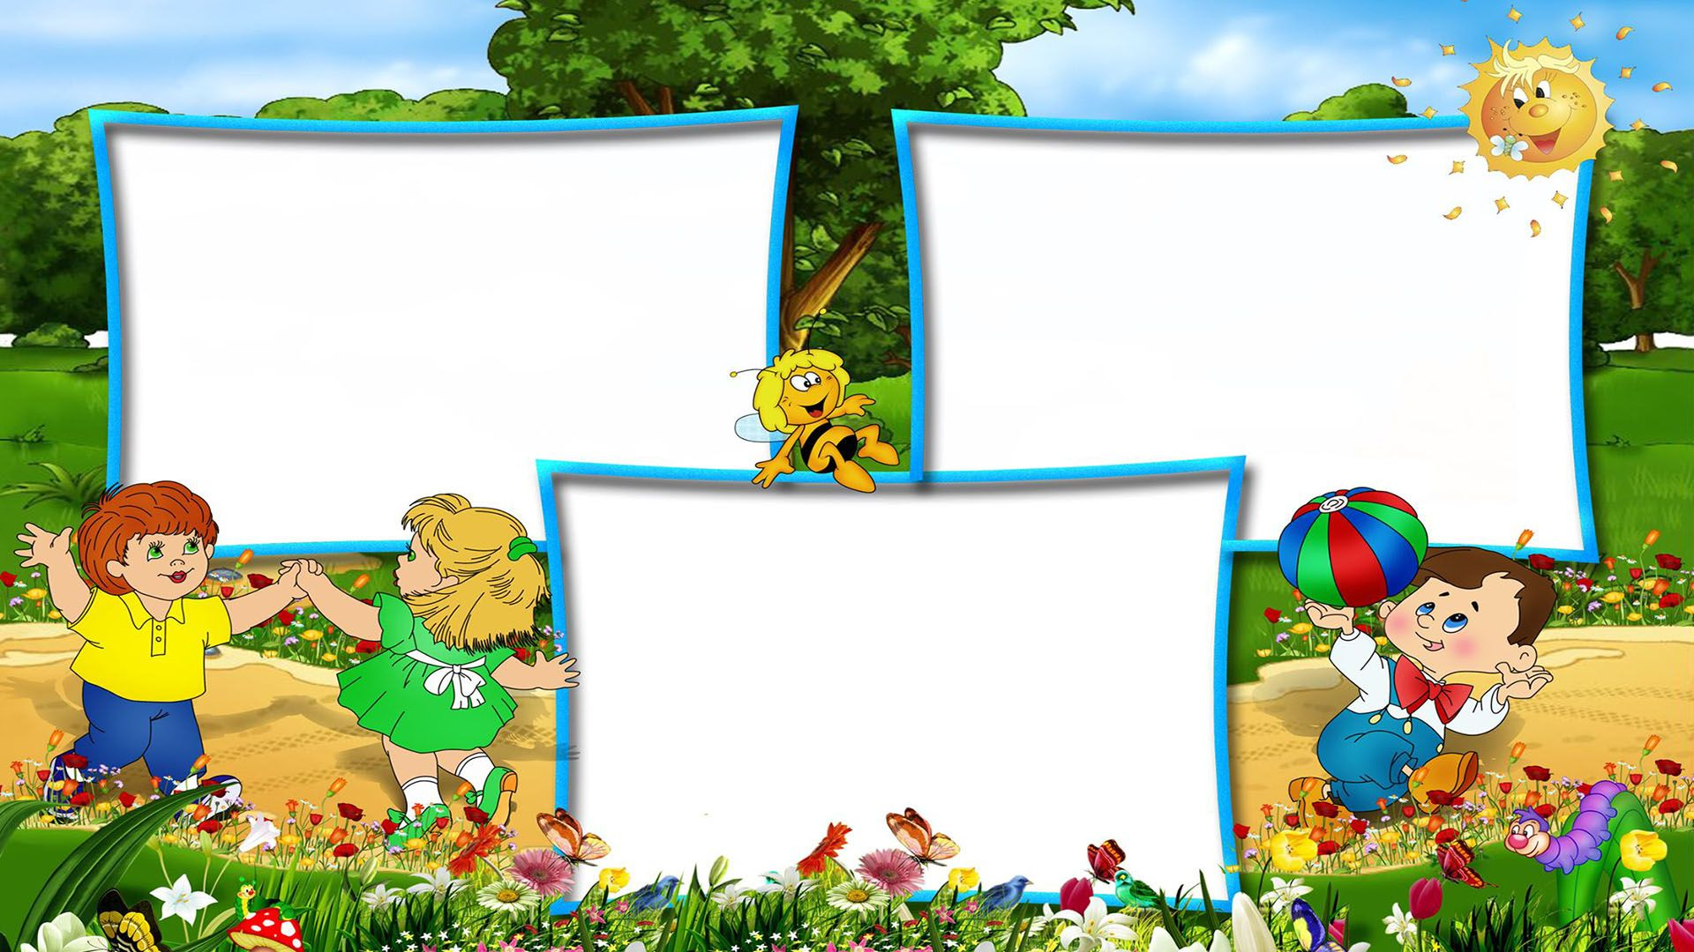
*Hoạt động 2:trọng tâm
Phần2: Đếm đến 5. Nhận biết nhóm có số lượng 5. Nhận biết số 5
Phần 2:
Ôn số lượng 4
Phần3:
Luyện tập – củng cố

Slide 5

Phần1:
Ôn số lượng trong phạm vi 4

Slide 6

Phần 2:
Đếm đến 5. Nhận biết nhóm có số lượng 5. Nhận biết số 5

Slide 7
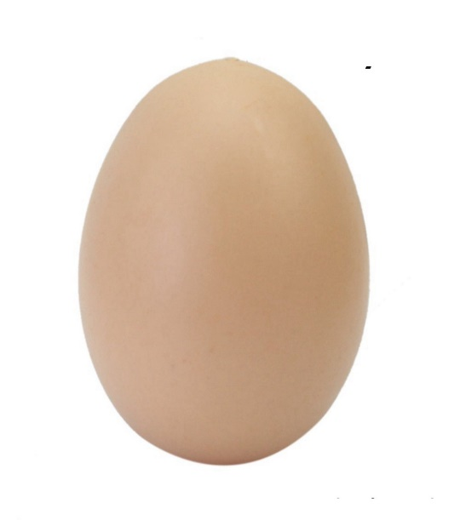
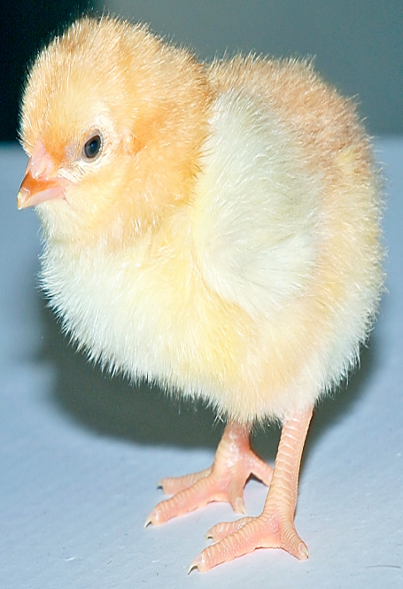


5

Slide 8
5

Slide 9






Slide 10

Phần3:
Luyện tập - củng cố

Slide 11
Hoạt động 3. Kết thúc

Slide 12

Cảm ơn các cô giáo và các bạn đã lắng nghe!

